Slide 1

Chào mừng các em đến với tiết Toán

Slide 2


















Bài 13:
Bài toán về nhiều hơn,
ít hơn một số đơn vị (tiết 1)
Notes:
Bài giảng được thiết kế bởi: Phạm Duyên

Slide 3
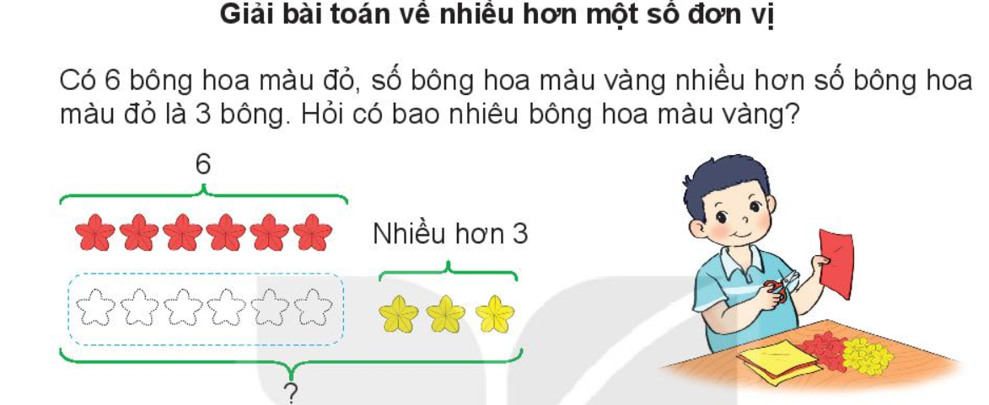
Bài giải
Số bông hoa màu vàng là:
6 + 3 = 9 (bông)
Đáp số: 9 bông hoa

Slide 4

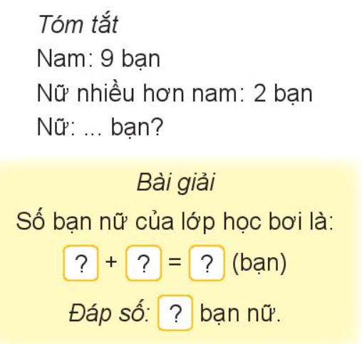
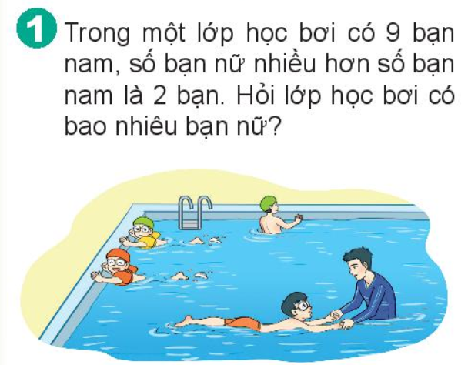
9
2
11
11

Slide 5
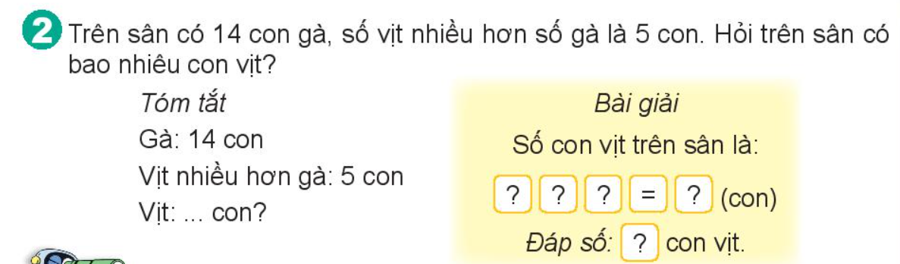
14
+
5
19
19

Slide 6

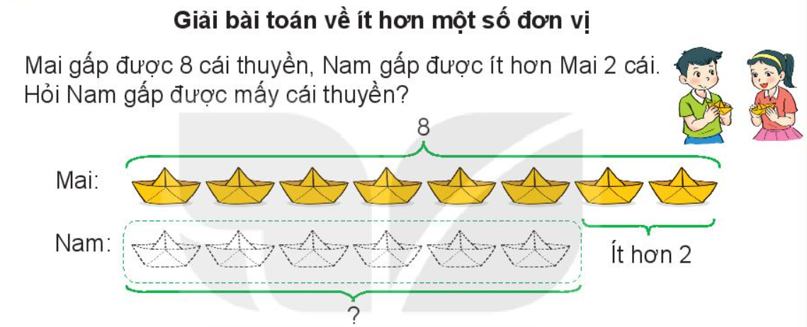

Slide 7
Bài giải:
Số thuyền Nam gấp được là:
8 - 2 = 6 (cái)
Đáp số: 6 cái thuyền

Slide 8

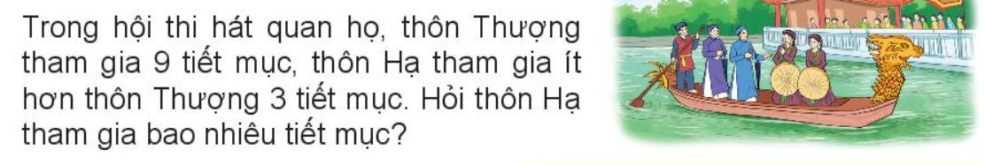
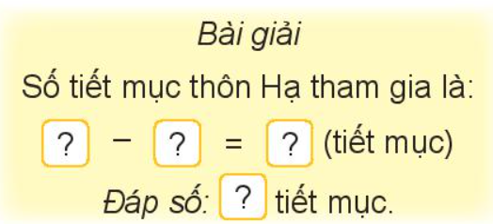
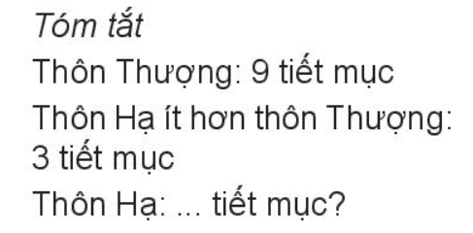
9
3
6
6

Slide 9

CHÀO TẠM BIỆT

